Slide 1
Dépistage du cancer de la prostate par le test de l'antigène prostatique spécifique (APS) : Recommandations 2014 Groupe d’étude canadien sur les soins de santé préventifs octobre 2014
Mettre la prévention en pratique
Groupe d’étude canadien sur les soins de santé préventifs Canadian Task Force on Preventive Health Care

Slide 2
Membres du Groupe d'étude canadien sur les soins de santé préventifs (GECSSP)
Membres du groupe de travail
Neil Bell
Michel Joffres
Harminder Singh
James Dickinson
Elizabeth Shaw
Marcello Tonelli
Agence de la santé publique :
Sarah Connor Gorber*
Amanda Shane*
Lesley Dunfield*
Centre d'analyse et
de synthèse des données probantes :
Donna Fitzpatrick-Lewis*
Ali Usman*
*membre non votant

Slide 3
Contexte
Le cancer de la prostate est le cancer le plus fréquemment diagnostiqué chez les hommes (excluant les cancers de la peau).
Aujourd’hui, la survie à long terme est ≥90% au Canada.
Le cancer de la prostate sera détecté chez 1 homme sur 7 (à la fréquence courante de dépistage).
Le test APS a été introduit au Canada en 1986, mais son utilisation n'a été généralisée qu'en 1996.

Slide 4
Les taux de mortalité associés au cancer de la prostate – À l'échelle mondiale
À l'échelle mondiale, le taux de mortalité associé au cancer de la prostate varie par un facteur de 25.
La diminution initiale des taux de mortalité associés au cancer de la prostate peut probablement être attribuée aux améliorations dans les traitements à base de chirurgie, radiation et hormonothérapie.
Par exemple, au Royaume-Uni :
Il y a des taux de dépistage faibles mais la mortalité diminue‡.
‡Melissa Center, Ahmedin Jemal, Joanne Loret-Tieulent, Elizabeth Ward, Jacques Ferlay, Otis Brawley, Freddie Bray. International variation in prostate cancer incidence and mortality rates. Eur Urol 2012;61:1079-92.

Slide 5
Objectifs de la ligne directrice de 2014
Mettre à jour la ligne directrice antérieure du GECSSP sur le dépistage du cancer de la prostate, publiée en 1994.
Examiner les données probantes les plus récentes sur les avantages et les inconvénients du dépistage du cancer de la prostate avec le test de l'APS.
Fournir des recommandations sur le dépistage du cancer de la prostate avec le test de l'APS, accompagné ou non de l'examen rectal digital (ERD) chez les hommes dans l'ensemble de la population.

Slide 6
MÉTHODES
Le dépistage du cancer de la prostate par test de l'APS

Slide 7
Méthodologie adoptée par le GECSSP
Groupe d'experts indépendants constitué de :
cliniciens et spécialistes de la méthodologie
expertise en prévention, en soins primaires, en synthèse de la littérature et en évaluation critique
application des données probantes à la pratique et aux politiques
Groupe de travail chargé du dépistage du cancer de la prostate
6 membres du GECSSP
élaboration des questions de recherche et du cadre analytique

Slide 8
Méthodologie adoptée par le GECSSP (suite)
Centre d'analyse et de synthèse des données probantes (CASDP)
Entreprend un examen systématique de la littérature, basé sur le cadre analytique
Prépare un examen systématique des données en utilisant les tableaux «GRADE»
Participe aux réunions du groupe de travail et du GECSSP
Obtient l’opinion d’experts (par ex. urologue)

Slide 9
Procédure d’examen du GECSSP
Procédure d’examen interne impliquant le groupe de travail de la ligne directrice, le GECSSP, les agents scientifiques et les employés du CADSP
Procédure d’examen externe impliquant des intervenants clés
Intervenants généralistes et spécifiques (à la maladie)
Intervenants fédéraux et P/T
Le journal CMAJ entreprend un examen indépendant par les pairs avant la publication des lignes directrices

Slide 10
Évaluateurs externes pour le Cancer de la prostate
Intervenants pour des maladies précises
Association des urologues du Canada (4 évaluateurs)
Cancer de la Prostate Canada (2 évaluateurs)
Association des infirmières et infirmiers du Canada (1 évaluateur)
Organisations généralistes
Collège des médecins de famille du Canada (1 évaluateur)
Intervenants fédéraux, provinciaux et territoriaux
Agence de la santé publique du Canada (2 évaluateurs)
Santé Canada (1 évaluateur)
Instituts de recherche en santé du Canada (1 évaluateur)
Conseil des médecins hygiénistes en chef (1 évaluateur)
Évaluateurs anonymes du Journal de l'Association médicale canadienne (5)

Slide 11
Cadre analytique
1
Aucun cancer de la prostate
3
Traitement
Population à risque de cancer de la prostate
Dépistage
Chirurgie
Radiothérapie
Hormonothérapie
Cryothérapie
Échographie
Attente sous surveillance
Surveillance active
Réduction de la mortalité attribuable au cancer de la prostate et à toutes causes confondues
Détection précoce du cancer de la prostate
--
-
--
-
2
Inconvénients du dépistage
4
Inconvénients du traitement

Slide 12
Questions de recherche centrales
Q1a. Quelles sont les preuves démontrant que le dépistage du cancer de la prostate à l’aide du test de dépistage de l'antigène prostatique spécifique (APS), comme test à seuil unique ou en fonction de tests multiples au fil du temps, diminue la morbidité, la mortalité due au cancer de la prostate, et la mortalité toutes causes confondues?
Q1b. Y a-t-il des données probantes appuyant le dépistage différentiel fondé sur les facteurs de risque individuels du cancer de la prostate, tels que l'âge, l'origine africaine, les antécédents familiaux de cancer de la prostate, ou des valeurs accrues de l'APS précédemment évaluées – soit des valeurs absolues, soit des mesures APS accrues au fil du temps?
Q2. Quels sont les inconvénients du dépistage du cancer de la prostate par test de l'APS?

Slide 13
Questions de recherche centrales (suite)
Q3. Quels sont les avantages liés au traitement du cancer de la prostate au stade précoce ou détecté par le dépistage ?
Q4. Y a-t-il des données probantes qui prouvent qu’adapter les méthodes de suivi (de résultats de dépistage anormaux) aux caractéristiques des patients mène à des différences cliniques importantes quant aux avantages et inconvénients du dépistage par l'APS?
Q5. Quels sont les inconvénients liés au traitement du cancer de la prostate au stade précoce ou détecté par le dépistage ?

Slide 14
Questions contextuelles
Premier stade : Aider à prendre une décision sur l'orientation de la recommandation :
Quelles sont les valeurs et préférences du patient face à l'utilisation de l'APS pour le dépistage du cancer de la prostate?
Deuxième stade : Si les données probantes sont suffisantes pour recommander le dépistage:
Quels indicateurs, mesures du rendement et du processus ont été identifiés dans la littérature pour mesurer et surveiller l’impact du dépistage de l'APS pour le cancer de la prostate?

Slide 15
Questions contextuelles
Deuxième stade : Si les données probantes sont suffisantes pour recommander le dépistage:
2. Quel est l'intervalle de dépistage optimal du test de l'APS pour le cancer de la prostate, et est-ce que cet intervalle doit varier en fonction du niveau de risque (p. ex. l'âge, les niveaux précédents d'APS ou d'autres mesures telles que la cote de Gleason)?
3. Quels sont les outils d'évaluation des risques les plus efficaces (précis et fiables) afin de déterminer : a) le risque de cancer de la prostate et b) le risque de mauvais résultats après le dépistage APS et/ou une biopsie?
4. Quel est le rapport coût-efficacité du dépistage de l'APS chez les adultes asymptomatiques pour le cancer de la prostate? Les coûts pour le système et pour les patients seront inclus si rapportés.

Slide 16
Les types d'études admissibles
Population : Cette recommandation concerne les hommes dans la population en général. Cela comprend les hommes qui présentent des symptômes du système urinaire inférieur (nycturie, miction impérieuse, pollakiurie et débit urinaire faible) ou une hyperplasie bénigne de la prostate (HBP).
Efficacité du dépistage dans le cadre de résultats présélectionnés
Examens systématiques, essais comparatifs randomisés (ECR)
Inconvénients du dépistage :
Études suivant n'importe quel modèle
Questions contextuelles
Études suivant n'importe quel modèle

Slide 17
Comment les données sont­-elles évaluées?
Le système “GRADE”:
Grading of Recommendations, Assessment, Development & Evaluation
Qu’évaluons-nous?
1. Qualité des données probantes
niveau de confiance ou degré de certitude dans l’estimation des effets
élevée, modérée, faible, très faible
2. Force de la recommandation
Supérieure et faible

Slide 18
1. Comment la qualité des données probantes est-elle déterminée?
La qualité des données probantes est classée comme suit:
Niveau de confiance élevé dans le fait que le véritable effet soit proche de l'estimation de l'effet.
Niveau de confiance modéré dans le fait qu'il est probable que le véritable effet soit proche de l'estimation de l'effet, mais il est possible qu'il soit considérablement différent.
Niveau de confiance faible dans le fait que le véritable effet soit proche de l'estimation de l'effet. Il se peut que le véritable effet soit considérablement différent de l'estimation de l'effet.
Niveau de confiance très faible – Toute estimation de l'effet est très incertaine

Slide 19
1. Comment la qualité des données probantes est-elle déterminée? (suite)
Études (ECR) –généralement de qualité élevée
Études observationnelles- généralement de qualité faible
Dans les deux cas, la cote de qualité peut être abaissée ou rehaussée selon les diverses caractéristiques de l’étude

Slide 20
2. Comment la force des recommandations est-elle déterminée?
La force des recommandations (fortes ou faibles) est en fonction de quatre facteurs :
Qualité des preuves à l'appui
Degré de certitude à propos de l'équilibre entre les effets désirables et indésirables
Degré d'incertitude ou variabilité des valeurs et préférences des patients
Degré de certitude quant à savoir si l'intervention représente un choix judicieux des ressources

Slide 21
Interprétation des recommandations
Implications | Recommandation forte | Recommandation faible
Pour les patients | La plupart des personnes souhaiteraient suivre le plan d'action recommandé. Seule une faible proportion ne le souhaiterait pas. | La majorité des personnes dans cette situation souhaiterait suivre le plan d'action suggéré mais de nombreuses personnes ne le souhaiteraient pas.
Pour les cliniciens | La plupart des personnes devraient recevoir l'intervention. | On reconnaît que les choix peuvent différer selon le patient. Les cliniciens doivent aider les patients à prendre des décisions de gestion de leur état qui sont compatibles avec leurs valeurs et avec leurs préférences.
Pour les décideurs | La recommandation peut être adoptée à titre de politique dans la plupart des situations. | L’élaboration de politiques exigera un débat de fond et la participation de divers intervenants.

Slide 22
RECOMMANDATIONS
Le dépistage du cancer de la prostate par le test de l'APS

Slide 23
Résumé des recommandations Cliniciens et les responsables des politiques
Pour les hommes âgés de 55 à 69 ans, nous recommandons de ne pas faire de dépistage du cancer de la prostate en utilisant le test de dépistage de l'antigène prostatique spécifique.
(Recommandation faible; données probantes de qualité moyenne)
Justification de la recommandation
Le GECSSP a accordé relativement peu d’importance à un potentiel de réduction faible et incertain du risque de mortalité du cancer de la prostate et une valeur relativement élevée au risque d’inconvénients associés au diagnostic et traitements découlant de résultats faux positifs et du surdiagnostic.
Une recommandation faible contre le dépistage implique que les inconvénients du dépistage, les tests/traitement subséquents dépassent probablement les avantages mais une incertitude existe.

Slide 24
Résumé des recommandations Cliniciens et les responsables des politiques
Pour les hommes âgés de moins de 55 ans, nous recommandons de ne pas faire de dépistage du cancer de la prostate en utilisant le test de dépistage de l'antigène prostatique spécifique.
(Recommandation forte; données probantes de faible qualité)
Justification de la recommandation
Le GECSSP a fondé sa recommandation sur la faible incidence et mortalité du cancer de la prostate, le manque de données sur les avantages du dépistage au sein de ce groupe d’âge de même que la présence de données sur les inconvénients.
Une recommandation forte implique que le GECSSP est confiant que les inconvénients du dépistage et les tests/traitements subséquents dépassent probablement les avantages.

Slide 25
Résumé des recommandations Cliniciens et les responsables des politiques
Pour les hommes âgés de 70 ans et plus, nous recommandons de ne pas faire de dépistage du cancer de la prostate en utilisant le test de dépistage de l'antigène prostatique spécifique.
(Recommandation forte; données probantes de faible qualité)
Justification de la recommandation
Le GECSSP a fondé sa recommandation sur l’espérance de vie inférieure et le manque de données soulignant les avantages du dépistage au sein de ce groupe d’âge, de même que la présence de données sur les inconvénients.
Une recommandation forte implique que le GECSSP est confiant que les inconvénients du dépistage et les tests/traitement subséquents dépassent probablement les avantages.

Slide 26
Résumé des recommandations Cliniciens et les responsables des politiques
Ces recommandations s’appliquent à tous les hommes qui n’ont pas déjà reçu un diagnostic de cancer de la prostate.
Cela comprend les hommes qui présentent des symptômes du système urinaire inférieur (nycturie, miction impérieuse, pollakiurie et débit urinaire faible) ou une hyperplasie bénigne de la prostate (HBP).
La recommandation ne s’applique pas à l’utilisation de l’APS pour la surveillance après le diagnostic ou le traitement du cancer de la prostate.

Slide 27
Résultats : Avantages du dépistage par l'APS Données probantes de qualité moyenne
L'examen des données probantes a révélé 6 ECR de qualité variable:
Des 6 essais, 3 comportaient un risque plus faible de biais (outil RoB) et ont été utilisés pour cette recommandation.
1 essai comportant un RoB faible (Goteborg) était un rapport d’un seul site au sein d’un plus grand essai multicentrique (EREDCP)*
Donc la recommandation fût fondée sur les 2 autres essais à faible RoB: L’une a démontré un effet positif du dépistage sur la mortalité due au cancer de la prostate, l’autre n’a pas trouvé d’effet.
Une légère réduction absolue de la mortalité due au cancer de la prostate a été établie dans le cadre d‘une étude.
Il n'y a eu aucune réduction de la mortalité toutes causes confondues.
*Étude randomisée européenne du dépistage du cancer de la prostate.

Slide 28
Résultats : Avantages du dépistage par l'APS
Étude (Pays) | Caractéristiques de l'étude | Seuil APS | Contamination (taux de dépistage dans le groupe témoin) | Taux de mortalité due au cancer de la prostate Risque relatif (IC à 95 %) | Mortalité toutes causes confondues Risque relatif (IC à 95 %) | Effet absolu (sur 1 000 hommes soumis à un dépistage) | Qualité des données GRADE*
PLCO† Population des États-Unis | ECR 76 693 hommes 55-74 ans, dépistage annuel de l'APS pendant six ans et ERD annuel pendant quatre ans suivi pendant 14 ans | 4 ng/ml | 52 % | 1,09 (0,87-1,36) | 0,96 (0,93 -1,00) | Aucun effet | Moyenne
ERSPC‡ (Finlande, Suède, Italie, Pays-Bas, Belgique, Suisse et Espagne) | ECR 162 243 hommes 50-74 ans (groupe de base 55-69 ans) APS tous les quatre ans suivi pendant 13 ans | La plupart des sites 3,0 ng/ml | 20 % | Groupe de base 0,79 (0,68-0,91) Tous les âges 0,83 (0,72-0,94) | Groupe de base 1,00 (0,98-1,02) Tous les âges 1,00 (0,98-1,02) | 1,28 moins de décès par 1 000 hommes soumis à un dépistage | Moyenne
*Grading of Recommendations, Assessment, Development and Evaluation (GRADE) : Évaluation du continuum de la qualité des données probantes dans quatre catégories: supérieure, moyenne, faible ou très faible – voir l'examen des données probantes pour l'évaluation complète de la qualité de l'étude
†Étude sur le dépistage des cancers de la prostate, des poumons, des ovaires et colorectal
‡ ‡European Randomized Study for Screening for Prostate Cancer (publiée en ligne le 7 août 2014)

Slide 29
Résultats : les inconvénients du dépistage
Les inconvénients du dépistage identifiés:
Inconvénients de biopsie
Inconvénients du surdiagnostic
Résultats faux positifs

Slide 30
Résultats : Inconvénients de la biopsie
Inconvénient | Type d'étude | Caractéristiques de l'étude | Proportions (% de proportion d'IC à 95 %) | Qualité des données GRADE*
Inconvénients de la biopsie |  | < 30 jours | Hématurie* Moyenne = 30,86 % (20,18 % à 41,51 %) Infection* Moyenne = 0,94 % (0,01 % à 1,86 %) Ne nécessitant pas une hospitalisation | Très faible
 |  |  | Hospitalisation = 2,07 % (1,59 % à 2,54 %) | Très faible
 |  |  | Décès= 0,17 % (0,09 % à 0,25 %) | Très faible
*Grading of Recommendations, Assessment, Development and Evaluation (GRADE) : Évaluation du continuum de la qualité des données probantes dans quatre catégories: supérieure, moyenne, faible ou très faible – voir l'examen des données probantes pour l'évaluation complète de la qualité de l'étude*

Slide 31
Résultats : Autres inconvénients du dépistage
Inconvénient | Type d'étude | Caractéristiques de l'étude | Proportions (% de proportion d'IC à 95 %) | Qualité des données GRADE*
Surdiagnostic | Données de modélisation de l’Étude ERSPC‡, diverses sources |  | 40-56 % des cas diagnostiqués | Très faible
Définition: Le surdiagnostic a lieu lorsqu’un cancer est correctement détecté, mais ne causerait aucun symptôme ou décès durant la vie du patient.
‡Toutes les données peuvent être consultées dans Dunfield L, Usman A, Fitzpatrick-Lewis D, Shane A, eds. Screening for prostate cancer with prostate specific antigen (PSA) and treatment of early-stage or screen-detected prostate cancer: A systematic review of the clinical benefits and harms. Ottawa: Canadian Task Force; 2013

Slide 32
Résultats : Autres inconvénients du dépistage
Inconvénient | Type d'étude | Caractéristiques de l'étude | Proportions (% de proportion d'IC à 95 %) | Qualité des données GRADE*
Faux positifs | Étude observationnelle ERSPC‡ non contrôlée | Seuil: APS > 3 ng/ml : prescription de biopsie | 19,82 % (11,51 % à 28,13 %) | Très faible
Ce n’est pas tous les hommes qui ont atteint le seuil de détection qui ont subit une biopsie
Certains hommes affichant des résultats positifs au premier dépistage pouvaient recevoir un diagnostic de cancer de la prostate suivant un deuxième dépistage
Certains hommes auront multiples biopsies
‡ ‡ Kilpelainen TP, Tammela TL, Roobol M, et al. False-positive screening results in the European Randomized Study of Screening for Prostate Cancer. Eur J Cancer 2011;47:2698-705.

Slide 33
Traitements du cancer de la prostate
Les principaux traitements examinés:
Prostatectomie radicale
Radiothérapie
Hormonothérapie antiandrogénique (HAA)
Polythérapie

Slide 34
Résultats: Avantages des traitements
Certains traitements réduisaient le risque de mortalité due au cancer de la prostate mais la qualité des preuves était variable.
La prostatectomie était le seul traitement à QdD (qualité des données) supérieure
L’hormonothérapie, employé seul, augmentait le risque de mortalité due au cancer de la prostate.
Les prochains traitements avait un QdD très limitée et faible pour appuyer une réduction du risque de mortalité toutes causes confondues:
Prostatectomie
Radiothérapie
Polythérapie (Radiothérapie et hormonothérapie)

Slide 35
Résultats: Avantages des traitements
Traitement | Résultats | Type d’étude | Mortalité due au cancer de la prostate (RR) | Mortalité toutes causes confondues (RR) | Qualité des données GRADE*
Prostatectomie | Le risque de mortalité due au cancer de la prostate a diminué Résultats non concluants des essais sur la mortalité toutes causes confondues : certains essais n'ont révélé aucun effet, tandis que des études de cohorte ont affiché un effet. | ECR | 0,68 (0,52 à 0,89) 50 de moins pour 1 000 (de 17 de moins à 75 de moins) | 0,92 (0,83 à 1,02) 46 de moins pour 1 000 (de 97 de moins à 11 de moins) | -QdD élevée pour mortalité due au cancer de la prostate –QdD moyenne pour mortalité toutes causes confondues
 |  | Cohorte | 0,42 (0,33 à 0,53) 33 de moins pour 1 000 (de 27 de moins à 38 de moins) | 0,38 (0,32 à 0,47) 221 de moins pour 1 000 (de 189 de moins à 242 de moins) | - QdD faible pour mortalité due au cancer de la prostate et toutes causes confondues
Radiothérapie | Le risque de mortalité due au cancer de la prostate et au cancer toutes causes confondues a diminué. | Cohorte | 0,74 (0,57 à 0,96) 18 de moins pour 1 000 (de 3 de moins à 31 de moins) | 0,69 (0,62 à 0,77) 137 de moins pour 1 000 (de 101 de moins à 168 de moins) | -QdD faible pour mortalité due au cancer de la prostate et toutes causes confondues
Hormono-thérapie | Le risque de mortalité due au cancer a augmenté. Aucun effet sur la mortalité toutes causes confondues. | Cohorte | 1,62 (1,16 à 2,26) 43 de plus sur 1 000 (de 11 de plus à 88 de plus) | 1,13 (1 à 1,27) 69 de moins pour 1 000 (de 0 de plus à 144 de plus) | -QdD faible pour mortalité due au cancer de la prostate et toutes causes confondues
Polythérapie: Radiothérapie et hormono-thérapie | La combinaison de la radiothérapie et du traitement hormonal diminue la mortalité due au cancer de la prostate et la mortalité toutes causes confondues. | d’Observation | 0,52 (0,29 à 0,93) 56 de moins pour 1 000 (de 9 de moins à 83 de moins) | 0,44 (0,32 à 0,59) 289 de moins pour 1 000 (de 211 de moins à 347 de moins) | - QdD faible pour mortalité due au cancer de la prostate et toutes causes confondues

Slide 36
Résultats : les inconvénients du traitement
La prostatectomie radicale, la radiothérapie et l'hormonothérapie antiandrogénique (HAA) sont les principaux traitements et sont associées aux inconvénients potentiels suivants :
incontinence urinaire
dysfonction érectile
dysfonction intestinale

Slide 37
Résultats: Inconvénients du traitement
Inconvénients du traitement | Type d’étude | Risque relatif (RR) | Qualité des données GRADE*
Incontinence urinaire | ECR | 3,22 (2,27 à 4,56) 178 de plus pour 1 000 (de 102 de plus à 286 de plus) 8,31 (1,1 à 62,63) 149 de plus pour 1 000 (de 2 de plus à 1 000 de plus) | QdD élevée QdD Moyenne
 | Cohorte | 3,68 (2,37 à 5,72) 167 de plus pour 1 000 (de 85 de plus à 293 de plus) 1,35 (0,9 à 2,02) 22 de plus pour 1 000 (de 6 de moins à 63 de plus) | QdD Moyenne Très faible QdD
 | D’observation | 1,32 (0,75 à 2,3) 19 de plus pour 1 000 (de 15 de moins à 76 de plus) | Très faible QdD
Dysfonction érectile | ECR | 1,39 (0,77 à 2,53) 221 de plus pour 1 000 (de 130 de moins à 867 de plus) | faible QdD
 | Cohorte | 1,56 (1,33 à 1,83) 234 de plus pour 1 000 (de 138 de moins à 347) 1,30 (1,17 à 1,43) 127 de plus pour 1 000 (de 72 de plus à 182 de plus) | faible QdD faible QdD
 | D’observation | 2,35 (1,53 à 3,59) 442 de plus pour 1 000 (de 174 de plus à 849 de plus) | QdD Moyenne
Dysfonction intestinale | ECR | 0,42 (0,04 à 4,14) 54 de moins pour 1 000 (de 90 de moins à 293 de plus) | faible QdD
 | Cohorte | 0,69 (0,43 à 1,11) 15 de moins pour 1 000 (de 27 de moins à 5 de plus) 1,65 (0,84 à 3,25) 31 de plus pour 1 000 (de 8 de moins à 106 de plus) | Très faible QdD Très faible QdD
 | D’observation | 2,44 (0,24 à 24,4) 40 de plus pour 1 000 (de 21 de moins à 653 de plus) | Très faible QdD

Slide 38
Inconvénients de la prostatectomie et post-opératoires
Tout type < 30 jours
Études d'observation – Données probantes de qualité TRÈS FAIBLE
2246/11010 20 %; IC à 95 % (19,7-21,2)*
247/1243 20 %; IC à 95 % (17,8-22,2)
395/3458 11,4 %; IC à 95 % (10,4-12,5)
60/280 21,4 %; IC à 95 % (17,0-26,8)
Mortalité < 30 jours
Études d'observation – Données probantes de qualité TRÈS FAIBLE
53/11010 0,48 %; IC à 95 % (0,36-0,63)
1/280 0,36 %; IC à 95 % (0,02-2,3)
*Grading of Recommendations, Assessment, Development and Evaluation (GRADE) : Évaluation du continuum de la qualité des données probantes dans quatre catégories: supérieure, moyenne, faible ou très faible – voir l'examen des données probantes pour l'évaluation complète de la qualité de l'étude

Slide 39
Autres observations
Données sur les préférences et les valeurs des patients :
Les hommes avec une vulnérabilité personnelle à la maladie et la recommandation du médecin est associée avec la demande du patient pour le dépistage.
Il y a un manque de données probantes de qualité supérieure concernant la meilleure façon de faciliter la prise de décision informée sur le dépistage.
Cependant, les médecins devraient distinguer entre les avantages et les inconvénients du dépistage, les enquêtes subséquentes et le traitement.
Des discussions devraient inclure un aperçu des options diagnostic et thérapeutique au cas où les résultats du test APS est anormal.

Slide 40
Autres observations
Données relatives aux répercussions sur les ressources :
Le GECSSP n'a pas tenu compte des coûts des programmes de dépistage ou du traitement du cancer de la prostate dans le cadre de la formulation de ces recommandations.

Slide 41
Équilibre entre les avantages et les inconvénients du dépistage
Il y a des preuves contradictoires de réduction potentiel faible et incertain de la mortalité du cancer de la prostate pour les hommes âgés de 55 à 69 ans (1 décès évité par 1000 personnes invitées au dépistage).
Si vous dépistez: 5 pour 1000 hommes meurent du cancer de la prostate
Sans dépistage: 6 pour 1000 hommes meurent du cancer de la prostate
Pour chaque décès du cancer de la prostate prévenu, de 27 à 28 autres hommes recevront un diagnostic de cancer de la prostate
Il n’y a aucun élément de preuve convaincant d’une réduction de la mortalité du cancer de la prostate pour d’autres groupes d’âge.

Slide 42
Équilibre entre les avantages et les inconvénients du dépistage (suite)
Il y a des données constantes que le dépistage et le traitement actif conduit aux inconvénients.
Donc, tout petit avantage potentiel conféré par le dépistage est dépassé par des inconvénients importants potentiels et le GECSSP ne recommande pas le dépistage du cancer de la prostate à l’aide du test APS.

Slide 43
Points à considérer pour la mise en œuvre d'une recommandation faible
Une recommandation faible pour les hommes âgés de 55 à 69 ans veut dire que les médecins doivent discuter des avantages et des inconvénients du dépistage seulement avec les patients qui demandent le dépistage afin que les hommes puissent prendre des décisions de dépistage éclairées qui cadrent avec leurs valeurs et leurs préférences.
Une recommandation faible sous entend que la majorité des personnes dans cette situation souhaiterait suivre le plan d'action suggéré mais de nombreuses personnes ne le souhaiteraient pas.

Slide 44
Points à considérer pour la mise en œuvre d'une recommandation forte
La conséquence d’une recommandation forte pour les hommes de moins de 55 and et de plus de 70 ans est que les cliniciens ne devraient pas systématiquement évoquer le dépistage avec leurs patients, à moins que le sujet ne soit soulevé.
Une recommandation forte implique que la plupart des hommes bénéficierait du plan d'action recommandé.

Slide 45
Points à considérer: les populations à risque élevé
Les hommes noirs américains et les hommes ayant des antécédents familiaux de cancer de la prostate font partie des populations à risque élevé.
Les hommes noirs faisaient partie des études américaines, cependant, les résultats n'ont pas été répartis selon le niveau de risque ou les facteurs de risque. Ces études présentaient des résultats pour la population masculine dans son ensemble.
Par conséquent, il n’y a pas de données d’essai qui suggèrent que les hommes à risque élevé devraient être dépistés différemment de la population générale.
Les cliniciens peuvent évoquer les avantages et les inconvénients du dépistage chez les hommes à risque élevé, en considérant leurs valeurs et leurs préférences.

Slide 46
Comparaison: lignes directrices précédentes du GECSSP et internationales
La recommandation du GECSSP de 2014 se rapproche aux recommandations d'autres pays industrialisés, incluant:
l'USPSTF (2012)
Cancer Council Australia (2010)
National Health Service UK (2013)
Cependant, d’autres lignes directrices donnent des recommandations contradictoires

Slide 47
CONCLUSIONS
Le dépistage du cancer de la prostate par l'utilisation du test de l'APS

Slide 48
Conclusions
Parmi les hommes âgés entre 55 et 69 ans, les inconvénients du dépistage dépassent probablement les avantages, mais une incertitude existe.
Par conséquent, le GECSSP a fait une recommandation faible de ne pas faire de dépistage pour le cancer de la prostate avec le test de l’APS pour ce groupe d’âge.
La conséquence d’une recommandation faible est que les médecins devraient évoquer les avantages et les inconvénients du dépistage afin que leurs patients puissent prendre une décision informée en tenant compte de leurs valeurs et de leurs préférences.

Slide 49
Conclusions (suite)
Parmi les hommes moins de 55 et plus de 70 ans, il manque des données sur les avantages du dépistage et il y a des preuves définitifs d’inconvénients. Il y a une certitude que les inconvénients du dépistage dépassent probablement les avantages.
Par conséquent, le GECSSP a fait une recommandation forte de ne pas faire de dépistage pour le cancer de la prostate avec le test de l’APS pour ces groupes d’âge.
La conséquence d’une recommandation forte est que les cliniciens ne devraient pas systématiquement évoquer le dépistage avec leurs patients, à moins que le sujet ne soit soulevé.

Slide 50
Référence de l’examen systématique
Pour plus d’information sur les détails de la ligne directrice veuillez consulter:
Le site Web du Groupe d’étude canadien sur les soins de santé préventifs: http://canadiantaskforce.ca/?content=pcp
Dunfield L, Usman A, Fitzpatrick-Lewis D, Shane A, eds. Screening for prostate cancer with prostate specific antigen (PSA) and treatment of early-stage or screen-detected prostate cancer: A systematic review of the clinical benefits and harms. Ottawa: Canadian Task Force; 2014.
Notes:
For more information on the details of this guideline or to access the KT tools please refer to the evidence review in the resources section of the website http://canadiantaskforce.ca.

Slide 51
Outils d’application des connaissances
Le dépistage du cancer de la prostate par l'utilisation du test de l'APS

Slide 52
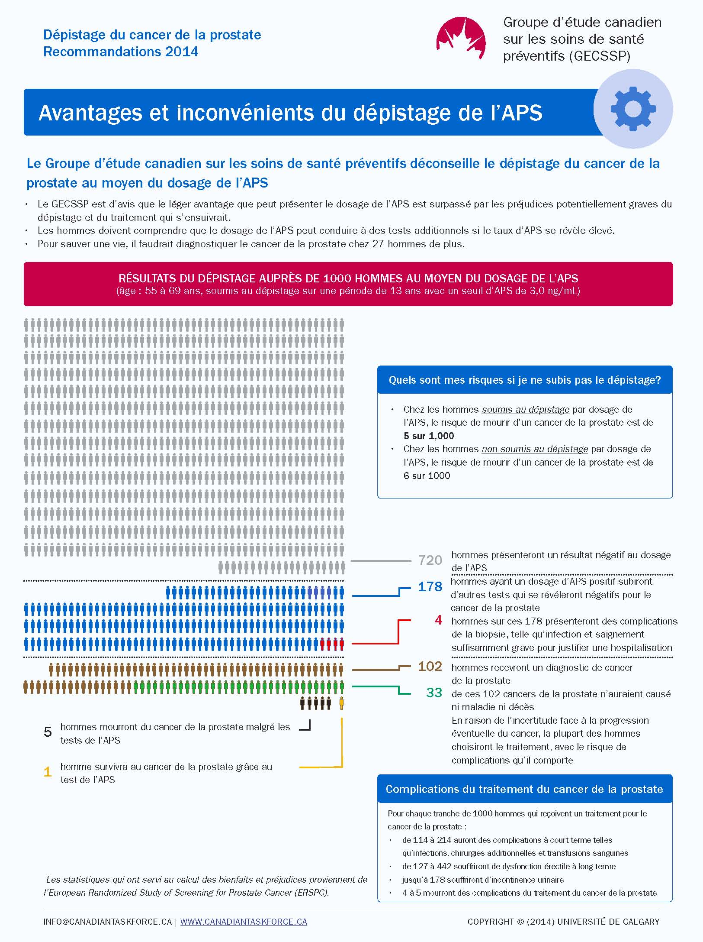

Slide 54
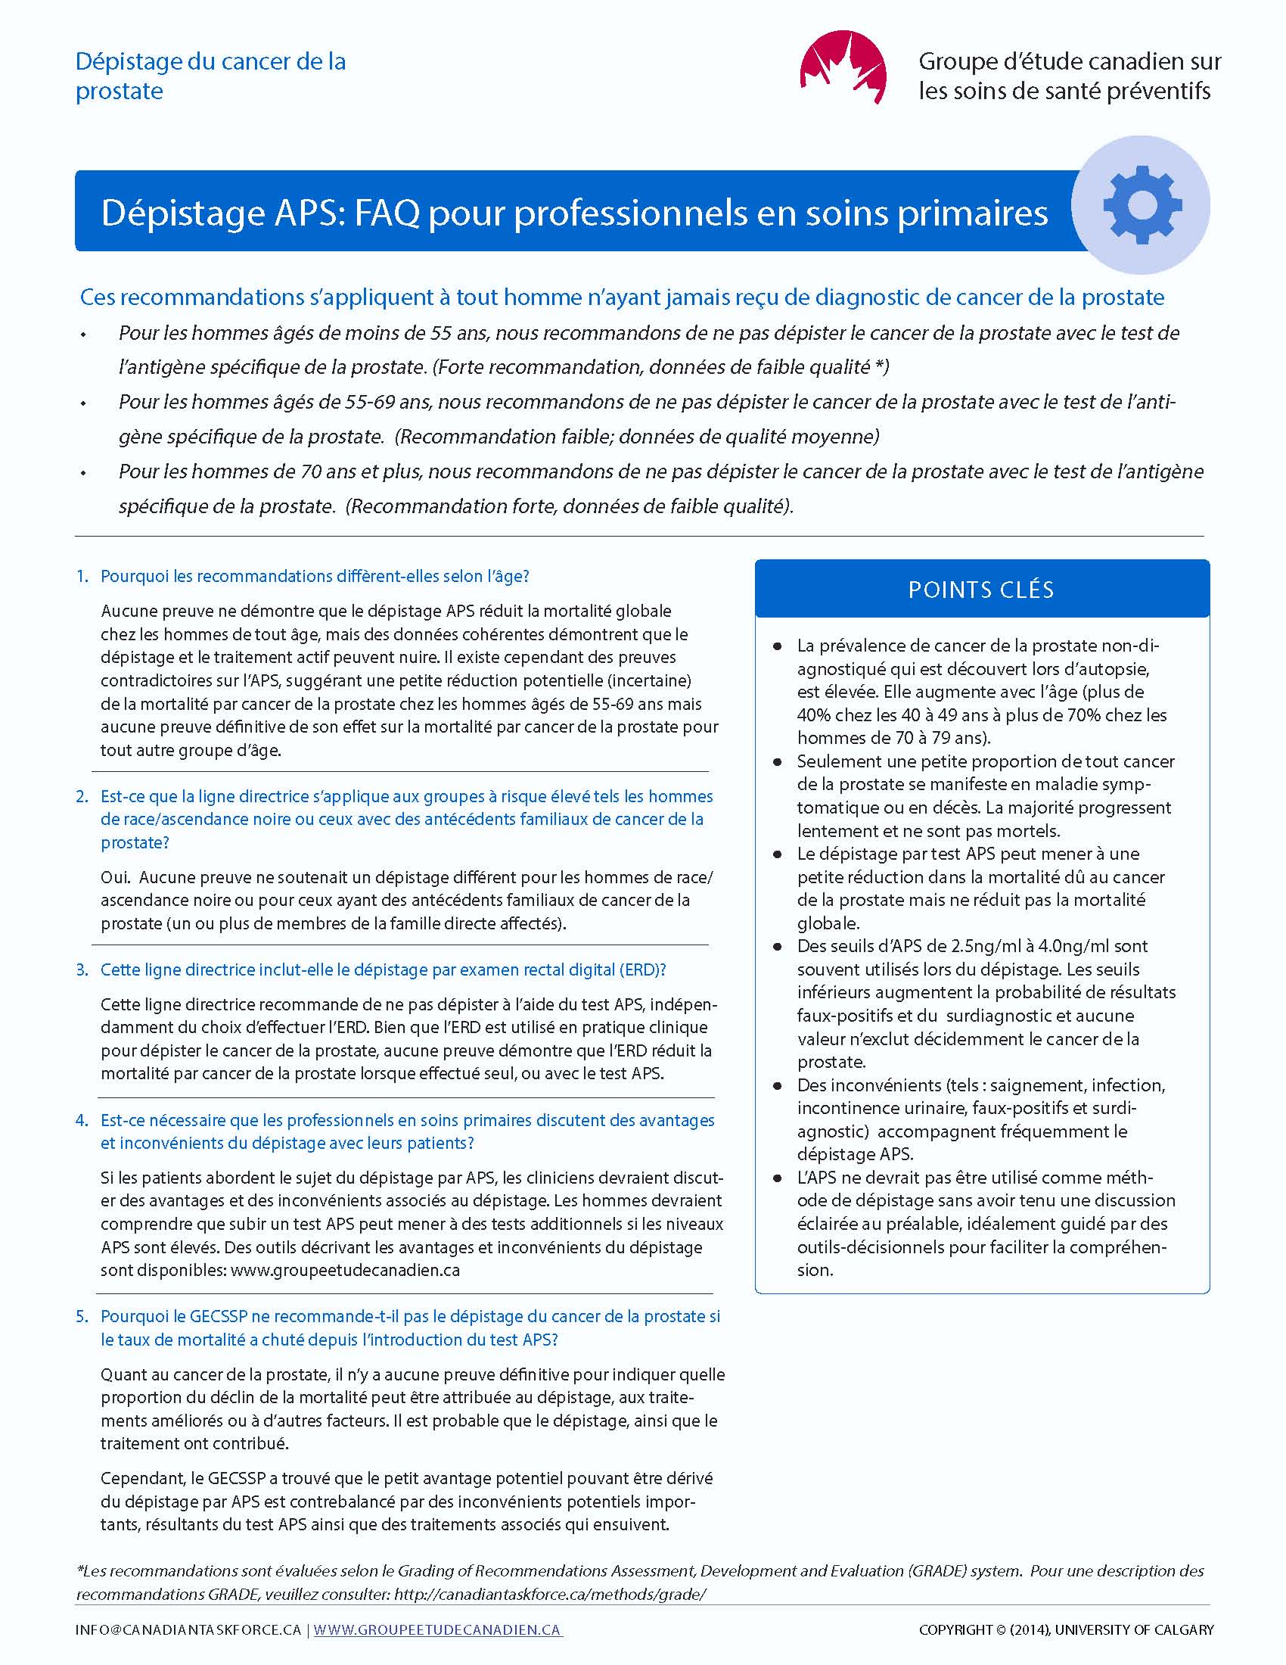

Slide 55
Questions et réponses
Merci

